Slide 1
20 Aufgaben zu den binomischen Formeln für die Klasse 8b
Bearbeite jede Aufgabe schriftlich sauber im Heft oder auf einem Blatt.
Pro Aufgabe bekommst du maximal 2 Minuten Zeit. Dann wird das Ergebnis bekanntgegeben.
Für jede richtig gelöste Aufgabe bekommst du je nach Schwierigkeit einen oder zwei Punkte.
Und nun geht’s los!

Slide 2
1. Aufgabe (2 Punkte)

Slide 3
2. Aufgabe (1 Punkt) Multipliziere aus!

Slide 4
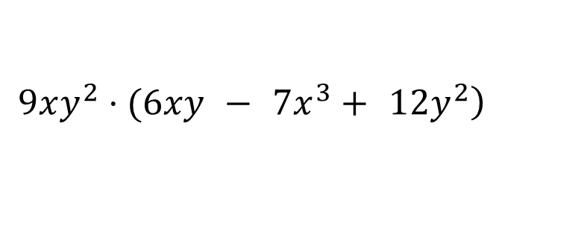
3. Aufgabe (1 Punkt) Klammere möglichst viel aus!

Slide 5
4. Aufgabe (2 Punkte)
Multipliziere aus und fasse neu zusammen!

Slide 6
5. Aufgabe (1 Punkt)
Kann man faktorisieren? Falls ja, dann ergänze an den Leerstellen passend.

Slide 7
25 % der Aufgaben sind geschafft!
Es geht weiter!

Slide 8
6. Aufgabe (1 Punkt)
Kann man faktorisieren? Falls ja, dann ergänze an den Leerstellen passend.

Slide 9
7. Aufgabe (2 Punkte)
Multipliziere aus, fasse zusammen!
$${\left(4x−0,5y\right)}^{2}− {\left(0,5x−y\right)}^{2}+0,25⋅(x−y)⋅(x+y) =$$

Slide 10
8. Aufgabe (1 Punkt)
Kann man faktorisieren? Falls ja, dann ergänze an den Leerstellen passend.
Damit passt aber der gemischte xy – Term nicht!

Slide 11
9. Aufgabe (2 Punkte)
Faktorisiere so weit wie möglich!

Slide 12
10. Aufgabe (2 Punkte)
Vereinfache und schreibe – falls möglich – das Ergebnis als Produkt!

Slide 13
Die ersten 10 Aufgaben sind geschafft!
Wie viele von den 15 Punkten hast du schon gesammelt?

Slide 14
11. Aufgabe (2 Punkte)
Multipliziere aus und fasse neu zusammen!
$${\left(x−2\right)}^{2}− (3x−4)⋅(5+6x) − 7x (8−9x) =$$
$$\begin{matrix}x^{2}−4x^{2}+4 − [15x+18x^{2}−20−24x]−56x+63x^{2} = \\ x^{2}−4x^{2}+4−15x−18x^{2}+20+24x−56x+63x^{2} = \\ 42x^{2}−47x+24\end{matrix}$$

Slide 15
12. Aufgabe (2 Punkte)
Kann man faktorisieren? Falls ja, dann ergänze an den Leerstellen passend
$$128 x^{2}− 32xy + ..... = ... ⋅ {\left( 4x − ..... \right)}^{2}$$

Slide 16
13. Aufgabe (1 Punkt) Klammere möglichst viel aus!
$$126 x^{2}y^{3}z^{4}− 84x^{4}y^{3}z^{2}+ 105 xy^{2}z^{3} =$$

Slide 17
14. Aufgabe (2 Punkte)
Kann man faktorisieren? Falls ja, dann ergänze an den Leerstellen passend.

Slide 18
15. Aufgabe (2 Punkt)
Faktorisiere so weit wie möglich!
$$12x^{3}− 60x^{2}y + 75xy^{2} =$$

Slide 19
Nun kommen noch die letzten 5 Aufgaben!
Auf zum

Slide 20
16. Aufgabe (2 Punkte)
Multipliziere aus und fasse neu zusammen!

Slide 21
17. Aufgabe (2 Punkte)
Faktorisiere so weit wie möglich!

Slide 22
18. Aufgabe (2 Punkte)
Faktorisiere so weit wie möglich!

Slide 23
19. Aufgabe (2 Punkte)
Multipliziere aus und fasse neu zusammen! Schreibe das Ergebnis wieder als Produkt!

Slide 24
20. Aufgabe (2 Punkte)
Kann man faktorisieren? Falls ja, dann ergänze an den Leerstellen passend.

Slide 25
Bravo!
Wie viele Punkte hast du nun insgesamt?
Grund zur Freude?

Slide 26
Und nun noch eine Knobelaufgabe für Experten.
Faktorisiere den folgenden Term so weit wie möglich!
Betrachte nun die Zahl
$z = {2015}^{4}− 1$ .
Zeige (mit dem TR), dass die angegebene Zahl z
14 Stellen hat.
Begründe jetzt, dass sich z durch die drei Primzahlen 7 , 19 und 53 teilen lässt.

